Slide 1
소비 / 생산량 계산하기
에너지에 대한 생산, 소비는 계측기에서 수집된 내용을 근거로 처리한다.
에너지마다 어떤 수집데이터를 기준으로 에너지 량을 구할지 미리 정의 되어 있어야 한다.
에너지 량 구하기
1. 에너지량은 어떤 수집데이터를 이용하는지 가져온다.
2. 계측기 기준으로 수집한 데이터를 이용하여 소비 또는 생산량을 구한다.
3. 계측기가 소비, 생산 중 어떤 측정하는지 확인한다.
4. 측정 데이터를 이용하여 15분 단위 소비, 생산량을 기록한다.
5. 15분 단위 데이터를 이용하여 1시간, 1일 단위 소비, 생산량을 기록한다.
에너지 량 종료

Slide 2
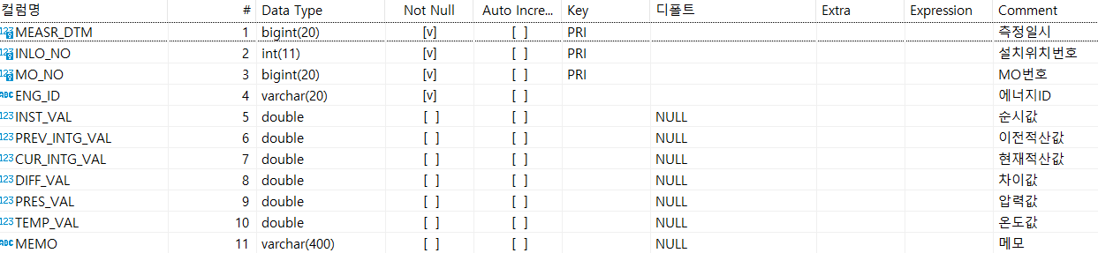
소비 / 생산량 계산하기
1. 에너지량은 어떤 수집데이터를 이용하는지 가져온다.
에너지기본(FE_ENG_BAS)에 어떤 관제항목과 연관이 되어 있는지 설정되어 있다.
이 데이터가 에너지에 대한 관제항목을 나타내므로 이 관제항목을 수집하는 계측기에 값이 에너지에 대한 소비, 생산량이 된다.
2. 계측기 기준으로 수집한 데이터를 이용하여 소비 또는 생산량을 구한다.
위에서 정의한 관제항목에 대한 수집 데이터를 조회한다. 관제항목마다 수집한 데이터의 값이 순시값인지, 적산값인지를 나타내고 있다.
순시값이면 해당 값을 그래도 사용하고 적산값이면 현재값에서 이전 값을 뺀 값을 사용한다.
구한 데이터는 에너지측정원천(FE_ENG_MEASR_RAW)에 기록한다.

Slide 3
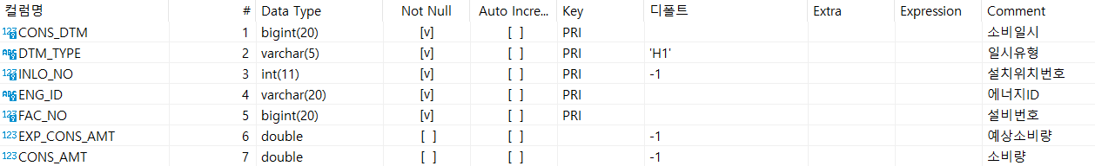
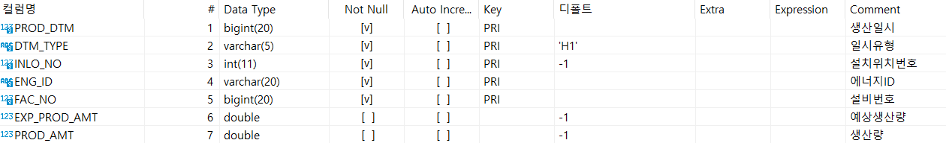
소비 / 생산량 계산하기
3. 계측기가 소비, 생산 중 어떤 측정하는지 확인한다.
계측기 마다 생산 소비 여부는 프로젝트 마다 성격에 맞게 처리되어야 한다.
기본적으로는 관리대상(FX_MO)의 MO용도구분코드를 이용하여 처리한다.
FXMS.EMS인 경우 MO용도구분은 IN, OUT, BOTH, NONE으로 구분하며 IN인 경우 소비에 해당되고 OUT인 경우 생산에 해당된다.
4. 측정 데이터를 이용하여 15분 단위 소비, 생산량을 기록한다.
계측기의 소비, 생산 데이터와 에너지측정원천(FE_ENG_MEASR_RAW)를 이용하여 15분 단위의 에너지량은 에너지소비량(FE_ENG_CONS_AMT), 에너지생산량(FE_ENG_PROD_AMT)에 기록한다.
일시유형엔 M15가 기록된다.

Slide 4
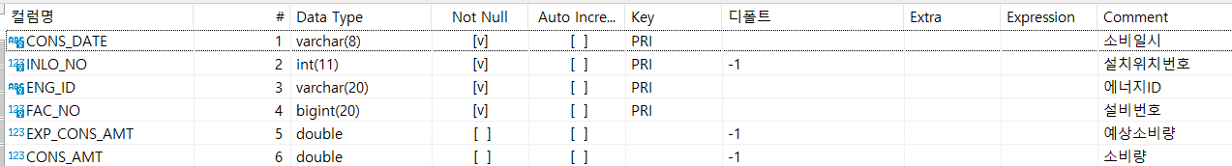
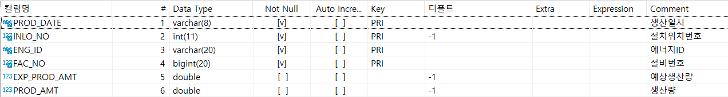
소비 / 생산량 계산하기
5. 15분 단위 데이터를 이용하여 1시간, 1일 단위 소비, 생산량을 기록한다.
15분 단위 데이터를 이용하여 1시간 단위 데이터를 생성하고 1시간 단위 데이터를 이용하여 1일 단위 데이터를 생성한다.
1시간 데이터는 에너지소비량(FE_ENG_CONS_AMT), 에너지생산량(FE_ENG_PROD_AMT)에 일시유형이 H1으로 구분되어 기록되고
1일 데이터는 에너지소비량통계(FE_ENG_CONS_STAT), 에너지생산량통계(FE_ENG_PROD_STAT)에 기록된다.

Slide 5
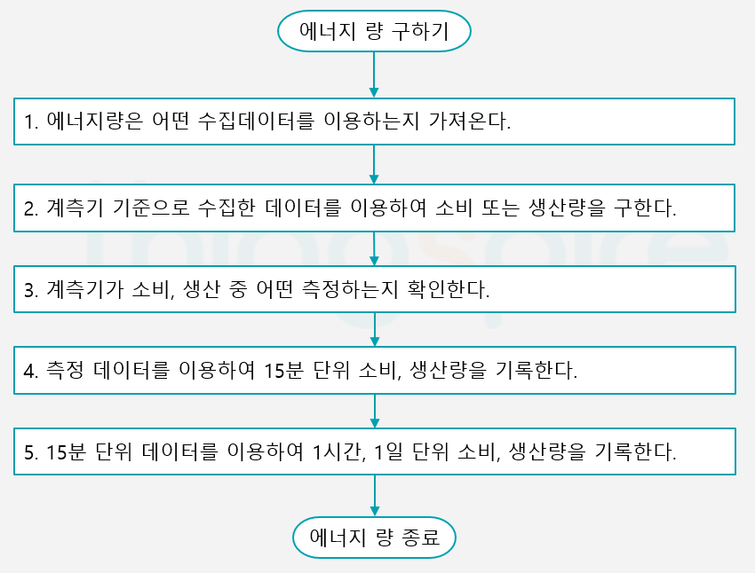
소비 / 생산량 계산하기
개발 내용
에너지량은 어떤 수집데이터를 이용하는지 가져온다.
Dfo Class : fxms.ems.bas.dpo.SelectEnergyPsIdDfo
계측기 기준으로 수집한 데이터를 이용하여 소비 또는 생산량을 구한다.
Cron Class : fxms.ems.bas.cron.MakeEnergyRawCron
Dfo Class : fxms.ems.bas.dpo.MakeEnergyRawDfo
계측기의 소비,생산 구분하여 15분, 1시간, 1일 데이터 생성
Cron Class : fxms.ems.bas.cron.MakeEnergyConsProdAmtCron
Dfo Class : fxms.ems.bas.dpo.MakeEnergyAmtDfo
Query File : deploy/conf/sql/fxms/ems/ems.xml
Query ID : make_cons_prod_raw_from_energy_raw, insert_cons_amt_m15_from_raw,
insert_prod_amt_m15_from_raw, make_cons_h1_from_m15, ake_prod_h1_from_m15,
make_cons_stat_from_h1, make_prod_stat_from_h1

Slide 6
소비 / 생산량 계산하기
데이터 흐름
적산데이터 수집
FX_V_RAW
FX_V_15M
FE_ENG_MEASR_RAW
현재 – 과거 = 사용량
FE_ENG_CONS_RAW
FE_ENG_PROD_RAW
원천
FE_ENG_CONS_AMT
FE_ENG_PROD_AMT
15분, 1시간
FE_ENG_CONS_STAT
FE_ENG_PROD_STAT
일단위
종료

